Slide 1
Praca inżynierska
Praktyczna implementacja sztucznych sieci neuronowych w celu diagnostyki aparatury przeciwprzepięciowej w czasie rzeczywistym
Practical implementation of artificial neural networks for the purpose of real-time surge arresters diagnostics
Student: Rafał Zaręba, nr albumu 238657
Opiekun pracy: Dr inż. Paweł Kostyła
Wrocław, 2020

Slide 2
Agenda
1. Cel i zakres pracy
2. Konserwacja predykcyjna
3. Warystory tlenkowo-cynkowe
4. Sztuczne sieci neuronowe
5. Zaproponowane rozwiązanie
6. Wyniki i wnioski

Slide 3

1. Cel i zakres pracy
Zaprojektowanie i implementacja modelu sztucznej sieci neuronowej w celu monitorowania stanu technicznego warystora tlenkowo-cynkowego.
Użyta technologia:
Python 3.8,
numpy, pandas, matplotlib,
Tensorflow 2.1

Slide 4

2. Konserwacja predykcyjna
Konserwacja prewencyjna:
optymalne okresy pomiędzy przeglądami,
optymalne zakresy przeglądów
Konserwacja predykcyjna:
optymalne warunki określające konieczność wykonania konserwacji,
decyzja oparta na bieżących danych,

Slide 5
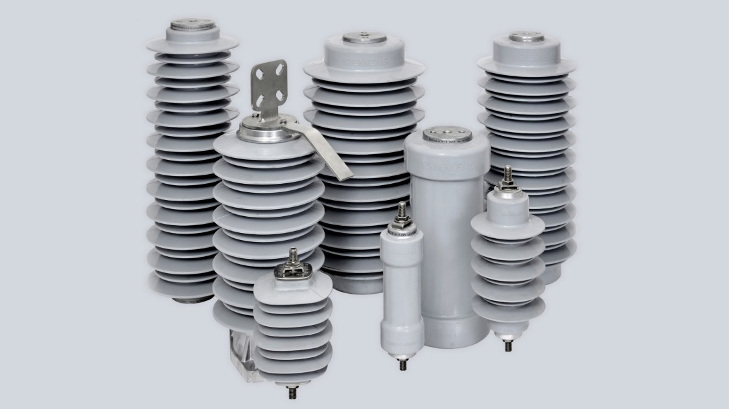
3. Warystory tlenkowo-cynkowe
Warystory tlenkowo-cynkowe są podstawowym komponentem ograniczników przepięć.
Dzięki silnie nieliniowej charakterystyce prądowo-napięciowej stanowią drogę przepływu dla udarów prądowych powstałych wskutek przepięć w systemie.

Slide 6
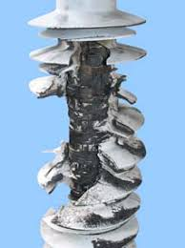
Degradacja warystorów
Czynniki powodujące niszczenie struktury wewnętrznej warystorów:
wysoka temperatura,
podwyższone napięcie pracy,
wysoka wilgotność pracy,
piki przepięciowe

Slide 7
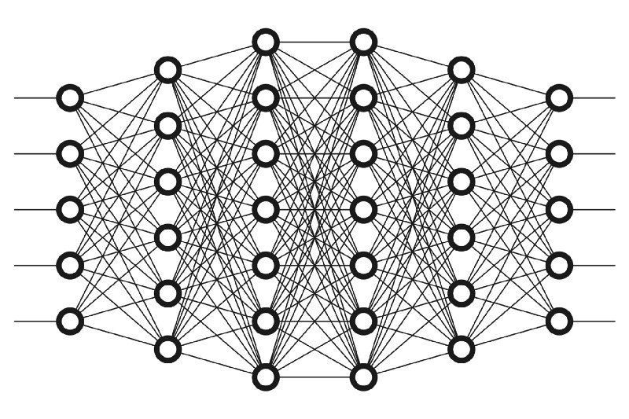
4. Sztuczne sieci neuronowe
Sieci neuronowe - wyrafinowana technika modelowania, zdolna do odwzorowywania nawet nadzwyczaj złożonych i nieliniowych funkcji.

Slide 8
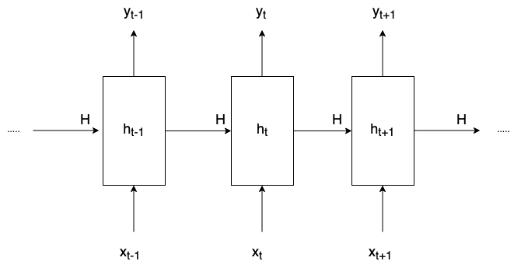
Sieci rekurencyjne

Slide 9
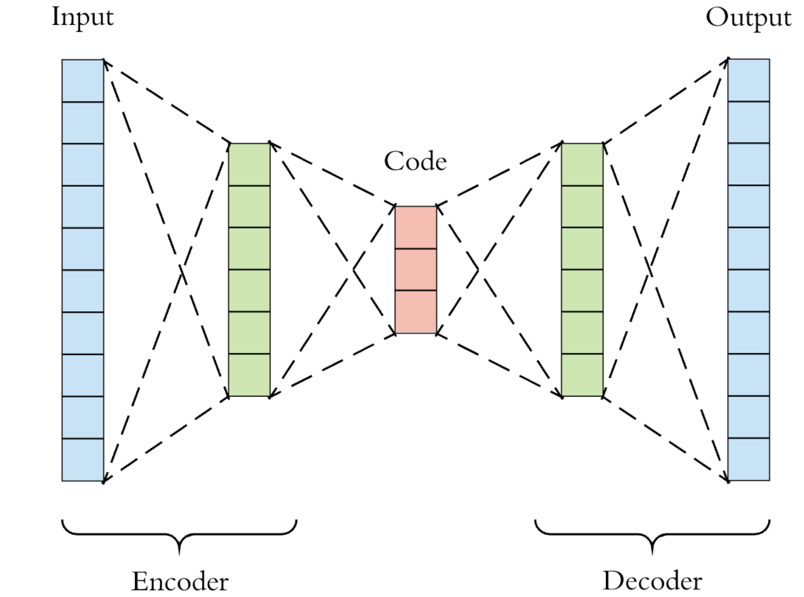
Autoenkodery
Autoenkoder – rodzaj sieci neuronowej, której zadaniem jest rekonstrukcja otrzymanych danych wejściowych.

